Slide 1

数 学 实 验
Experiments in Mathematics
实验12 统计推断
姜启源等编著 清华大学出版社 2010

Slide 2
报道：从2000年7月1日开始，北京、上海、广州三大
城市率先实施《车用无铅汽油》的环保标准，日前国家质
量技术监督局在三地进行了新汽油标准实施后的第一次国
家监督抽查。这次共抽查了三市的32家加油站的车用汽油
产品，抽样合格率为75%，其中90号无铅车用汽油抽查了
15 批次，合格10批次，93号车用无铅汽油抽查了17批次，
合格14批次。……本次抽查中硫含量全部合格，但三个城
市存在差别，上海的硫含量最低，其次是北京、广州，但
与国际上的要求相比，仍有较大差距。本次抽查发现的主
要问题是烯烃含量超标，新标准规定，烯烃含量不大于
35%，不合格的样品中有5个批次产品的烯烃含量都大于
40%，而且主要出在90号汽油上（中央电视台2001年2月27日报道）

Slide 3
报道：从上世纪八十年代以来，中国 7 至 17 岁青少年
男女平均身高分别增长了6.9 和 5.5 厘米，体重分别增长了
6.6 和 4.5 公斤。有关专家称，这显示出中国青少年的
体格发育呈显著增长趋势，……，儿童、青少年的生长
长期趋势，已经超过了发达国家二战后出现的生长加
速水平（中新社北京2002年12月10日报道）。
统计推断：通过对样本的处理和分析，得出与总体参
数相关的结论。
统计推断包括参数估计和假设检验两部分内容。

Slide 4
统计推断的基本内容
11.1 实例及其分析
11.2 参数估计
11.3 假设检验
11.4 实例的建模和求解

Slide 5
示例 2：吸烟对血压有影响吗？
对吸烟和不吸烟两组人群进行24小时动态监测，吸烟组
66 人, 不吸烟组 62 人, 分别测量24小时收缩压 (24hSBP)
和舒张压 (24hDBP)，白天 (6Am-10Pm) 收缩压 (dSBP)
和舒张压 (dDBP)， 夜间 (10Pm-6Am) 收缩压 (nSBP) 和
舒张压 (nDBP)。然后分别计算每类的样本均值和标准差
 | 吸烟组 均值 | 吸烟组 标准差 | 不吸烟组 均值 | 不吸烟组 标准差
24hSBP(mmHg) | 119.35 | 10.77 | 114.79 | 8.28
24hDBP(mmHg) | 76.83 | 8.45 | 72.87 | 6.20
dSBP(mmHg) | 122.7 | 11.36 | 117.6 | 8.71
dDBP(mmHg) | 79.52 | 8.75 | 75.44 | 6.8
nSBP(mmHg) | 109.95 | 10.78 | 107.1 | 10.11
nDBP(mmHg) | 69.35 | 8.60 | 65.84 | 7.03

Slide 6
示例 2：吸烟对血压有影响吗？
问题：
1）任何一个考察的时段，吸烟和不吸烟群体的血压
的真值分别是多少？（参数估计）
2）吸烟和不吸烟群体的血压的真值是否有区别？
（假设检验）

Slide 7
示例 3：如何制定汽油供货合同？
某炼油厂（甲方）向加油站（乙方）成批（车次）供
货，双方制定了相关的产品质量监控合同，要求含硫量
不超过 0.08%。若双方商定每批抽检10辆车，10个含硫
量数据(%)：
0.0864 0.0744 0.0864 0.0752 0.0760
0.0954 0.0936 0.1016 0.0800 0.0880
1）只根据这些数据推断乙方是否应接受该批汽油；如果
甲方是可靠的供货商, 并且对产品的稳定性提供了进一步
的信息，乙方对应的策略有什么变化？（假设检验）
2）现乙方与一新炼油厂（丙方）谈判，并且风闻丙方有
用含硫量 0.086% 的汽油顶替合格品的前科，那么如果乙
方沿用与甲方订的合同, 会有什么后果？（假设检验）

Slide 8
2、参数估计
参数估计: 利用样本统计量对总体参数进行估计，
分点估计和区间估计两种。
• 点估计
• 点估计的评价标准
• 区间估计——总体均值和总体方差
• 参数估计的MATLAB实现

Slide 9
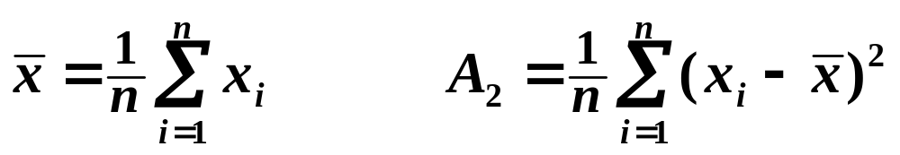
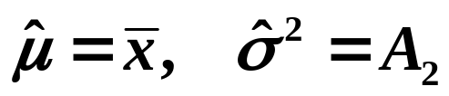
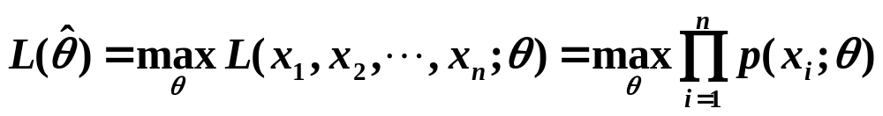
2、参数估计
点估计
用样本统计量确定总体参数的一个数值
对总体均值 μ ，方差 σ ² 的点估计：
矩法
极大似然法 对给定的样本 ( x₁, x₂, ..., x_{n} )
和总体的概率密度函数 p( x, θ )，求满足
的
^
θ

Slide 10
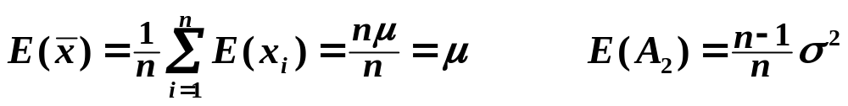
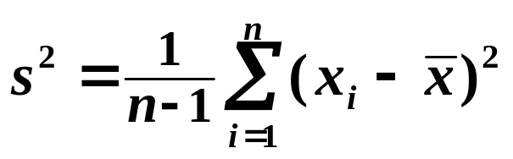
2、参数估计
评价估计优劣的标准
^
待估参数理想值 θ ，参数估计随机变量
θ
无偏性
E( ) = θ
^
θ
对正态总体 N( μ , σ ² )
均值的参数估计无偏，方差参数估计有偏
改进
用 s² 对方差进行参数估计，是无偏的

Slide 11
2、参数估计
评价估计优劣的标准
有效性
^
D( ) = E( – θ )²
θ
^
设 是θ 的无偏估计，则
^
θ
θ
记 D(θ * ) = Min E( – θ )²
^
θ
θ
^
θ * 称为θ 的有效估计量
一致性
如果对任给的 ε > 0 ，满足
^
lim P( | _{n} – θ | < ε ) = 1
θ
n→∞
^
称为θ 的一致估计量(依概率收敛)
θ
–
样本均值 x 和方差 s² 分别是μ 和 σ ² 的一致无偏估计

Slide 12
2、参数估计
区间估计
^
^
总体的待估参数 θ ，估计量 ，求区间 [ ₁, ₂ ]，
θ
^
θ
θ
^
^
使 θ 满足 P( ₁ ≤ θ ≤ ₂ ) = 1 – α ( 0 < α < 1，给定 )
θ
θ
[ ₁, ₂ ]: θ 的置信区间， ₁, ₂: 置信下限和置信上限
^
^
^
^
θ
θ
θ
θ
1 – α : 置信概率或置信水平 α : 显著性水平
由样本得到的置信区间以0.95
的概率包含了待估参数 θ
α = 0.05
置信区间越小，
估计精度越高
置信水平越大，
可信程度越高
二者矛盾
在一定置信水平下使置信区间尽量小

Slide 13
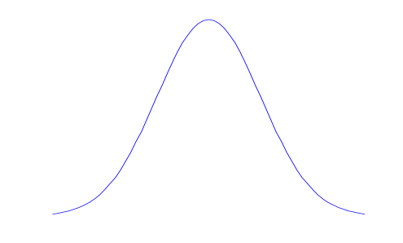
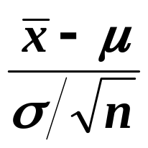
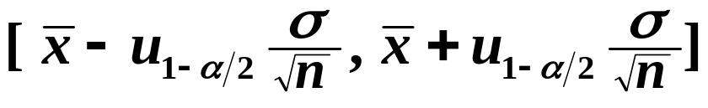
2、参数估计
总体均值μ的区间估计
假设总体服从正态分布 N( μ , σ ² )
1) 总体方差 σ ² 已知，估计均值 μ，
N(0,1)
置信水平 1 – α
α / 2
α / 2
样本均值 x， z = ~ N(0, 1)
–
-u_{1-α /2}
u_{1-α /2}
N(0, 1) 的 1 − α /2 分位数 u_{1−α/2} 满足 P( | z | ≤ u_{1−α/2} ) = 1 − α
置信区间

Slide 14
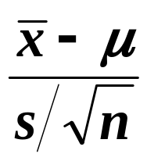
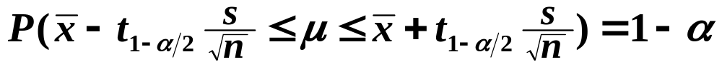
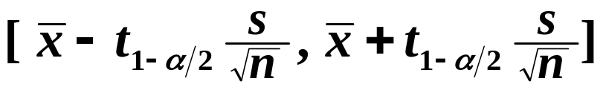
2、参数估计
总体均值μ的区间估计
假设总体服从正态分布 N( μ , σ ² )
2) 总体方差 σ ² 未知，估计均值 μ，置信水平 1 – α
样本均值 x
样本均方差 s
–
~ t( n – 1)
t ( n – 1) 的 1 − α /2 分位数 t_{1−α/2} 满足:
置信区间
与σ ² 已知比较
α = 0.05 时, u_{1−α/2} = 1.96, t_{1−α/2} = 2.06 ( n = 25 )

Slide 15
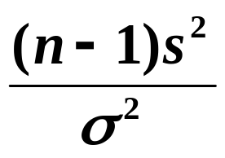
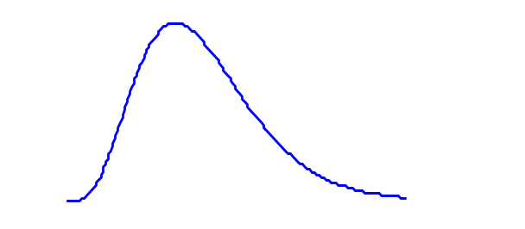
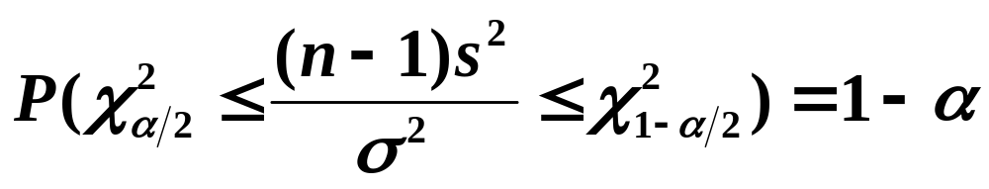



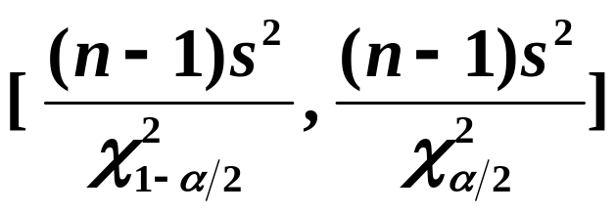
2、参数估计
总体方差 σ ² 的区间估计
仍设总体服从正态分布 N( μ , σ ² )
置信水平 1 – α
样本方差 s²
~ χ ²( n – 1)
χ ²分布α /2 分位数 χ ²_{α/2} 和 1 − α /2 分位数 χ ²_{1−α/2} 满足:
σ ² 置信区间

Slide 16
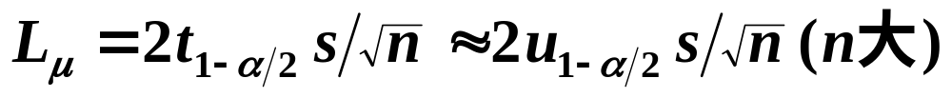
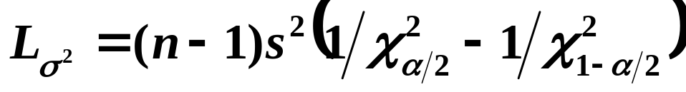
2、参数估计
对总体均值μ, 方差 σ ² 的区间估计
μ 的置信区间 (σ ² 已知)
μ 的置信区间 (σ ² 未知)
σ ² 的置信区间
μ 的置信区间长度
σ ² 的置信区间长度
给定 α 下，n 越大, L_{μ} 越小, 估计精度越高；
L_{σ} 2 呢？

Slide 17
参数估计的MATLAB实现
[mu sigma muci sigmaci] = normfit(x, alpha)
进行正态总体的参数估计
输入: x 为样本
alpha 为显著性水平 (缺省时为0.05)
返回值：mu ---- 均值 μ 的点估计
sigma ---- 标准差 σ 的点估计
muci ---- 均值 μ 的区间估计
sigmaci ---- 标准差 σ 的区间估计。
类似地有 unifit, expfit, binofit, poissfit 等参数估计函数

Slide 18

示例 1：学生身高数据处理
50名17岁城市男性学生身高（单位：cm）：
170.1 179.0 171.5 173.1 174.1 177.2 170.3 176.2 163.7 175.4
163.3 179.0 176.5 178.4 165.1 179.4 176.3 179.0 173.9 173.7
173.2 172.3 169.3 172.8 176.4 163.7 177.0 165.9 166.6 167.4
174.0 174.3 184.5 171.9 181.4 164.6 176.4 172.4 180.3 160.5
166.2 173.5 171.7 167.9 168.7 175.6 179.6 171.6 168.1 172.2
问题1：对学生平均身高作出估计
exC41_实例1(1).m
计算结果
( α = 0.05 )
 | 身高
均值点估计 均值区间估计 标准差点估计 标准差区间估计 | 172.7040 ( 171.1777, 174.2303 ) 5.3707 （4.4863, 6.6926）

Slide 19
3、假设检验
• 总体均值的假设检验
• 总体方差的假设检验
• 两总体的假设检验
• 0-1分布总体均值的假设检验
• 总体分布正态性检验
• 假设检验的MATLAB实现

Slide 20
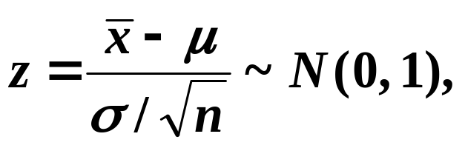
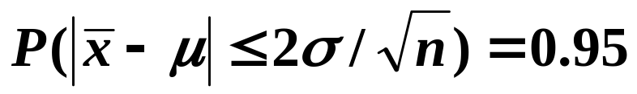
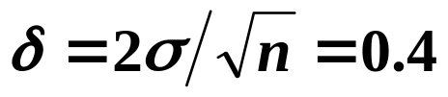
3、假设检验
例
例
甲方：x ~ N(50, 1), 批量供给乙方。
对于每批产品 μ = 50 是否成立, 双方商定检验方案。
每批抽取 25 件测量, 计算均值 x
–
制订数量标准 δ, 若 | x – 50 | ≤ δ , 认为 μ = 50
成立，接受该批产品(合格品)；否则, 拒绝。
–
商定水平α，使合格品被错误拒绝的概率不超
过α (通常α = 0.05)。
解
P( | z | ≤ 2 ) = 0.95
当 | x – 50 | ≤ 0.4 接受；否则, 拒绝。
–

Slide 21

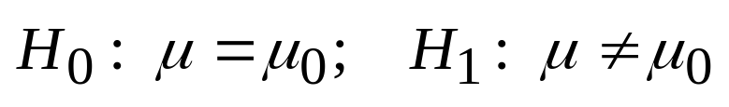
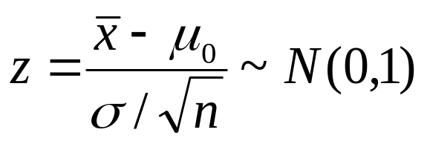
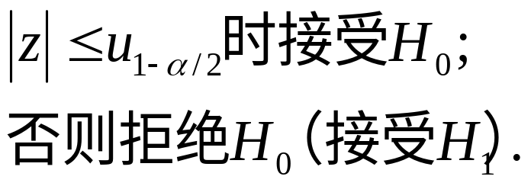
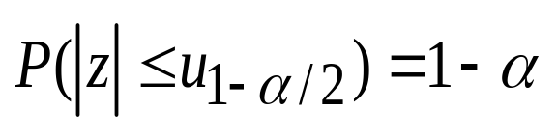
3、假设检验
总体均值的假设检验₁
已有样本(容量n，均值 ,标准差s),要对总体均值μ是否等于给定值μ₀进行检验(假定总体服从正态分布)
假设
称H₀为原假设（或零假设），H₁为备选假设，二者择其一：接受H₀；拒绝H₀，即接受H₁。
显著性水平α ~ H₀成立时被错误拒绝的概率。
总体方差σ²已知
称为 z 检验或 u 检验

Slide 22
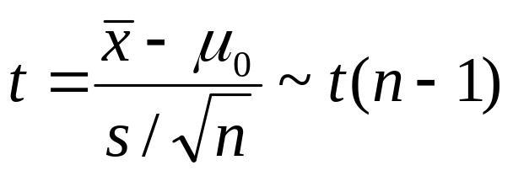
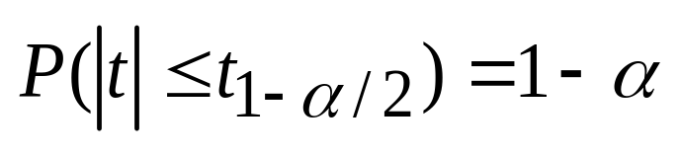

3、假设检验
总体均值的假设检验₂
总体方差σ²未知
称t检验
常用: α =0.05→u_{1-α/2}=1.96; α =0.01→u_{1-α/2}=2.575
当n较大时(n>30) t_{1-α/2} 与u_{1-α/2}相近.

Slide 23
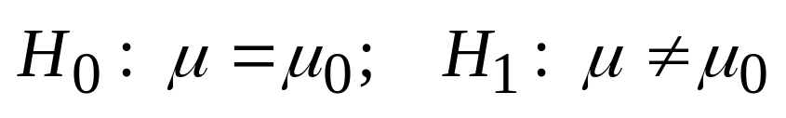
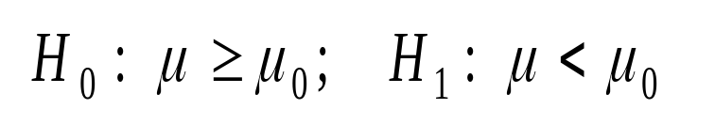
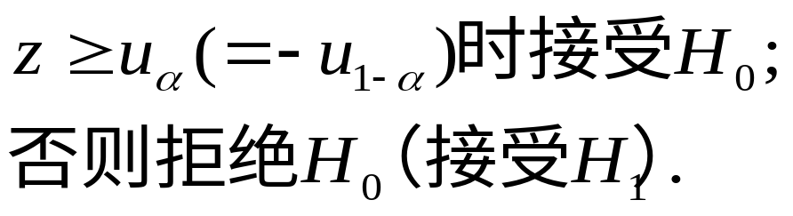
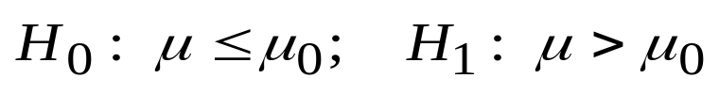
3、假设检验
总体均值的假设检验₃
双侧检验与单侧检验
双侧检验
α
/
2
α
/
2
单侧检验
−
u
−
α
u
−
α
1
/
2
1
/
2
α
-u_{1- α}
单侧检验

Slide 24
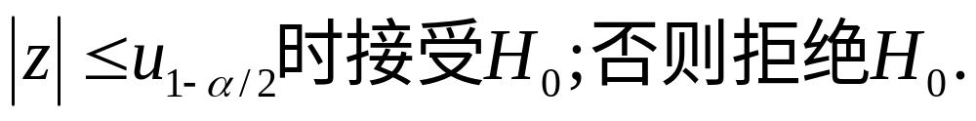
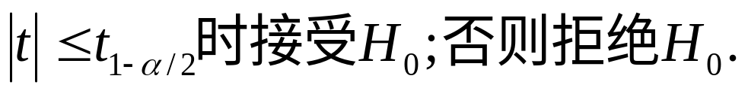
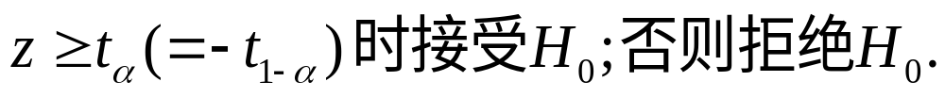
3、假设检验
总体均值假设检验小结₄
总体方差σ²已知
总体方差σ²未知

Slide 25
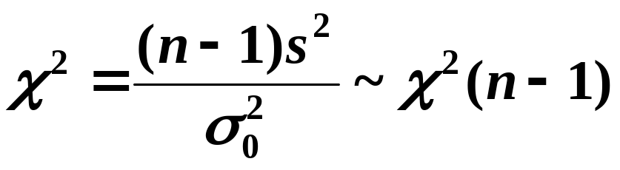
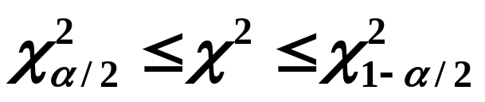
3、假设检验
总体方差的假设检验₁
双侧检验
H₀ : σ ² = σ₀², H₁ : σ ² ≠ σ₀²
时接受H₀，否则拒绝H₀.
单侧检验
H₀ : σ ² ≥ σ₀², H₁ : σ ² < σ₀²
H₀ : σ ² ≤ σ₀², H₁ : σ ² > σ₀²

Slide 26
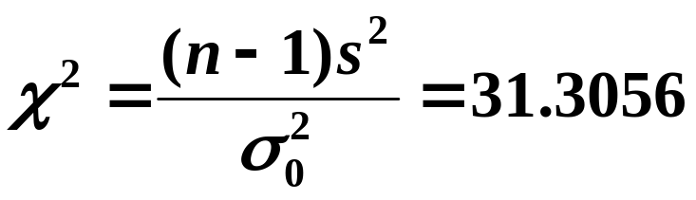
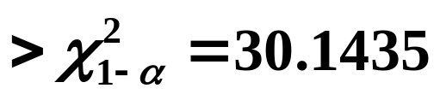
3、假设检验
总体方差的假设检验₂
问
题
粮食加工厂的一台自动装包机的设定值为: 每包装
50 公斤, 标准差 0.3。现抽查了20包, 得到如下数据
49.8 50.1 50.5 49.7 49.0 50.0 50.3 50.0 49.9 49.9
50.5 49.2 49.7 49.8 50.1 50.0 50.3 50.2 50.4 50.1
问该包装机运转是否正常？
exC34.m
单侧检验 H₀ : σ ² ≤ 0.09, H₁ : σ ² > 0.09
取 α = 0.05
计算样本方差 s² = 0.1483
拒绝 H₀
取 α = 0.02 试试看

Slide 27
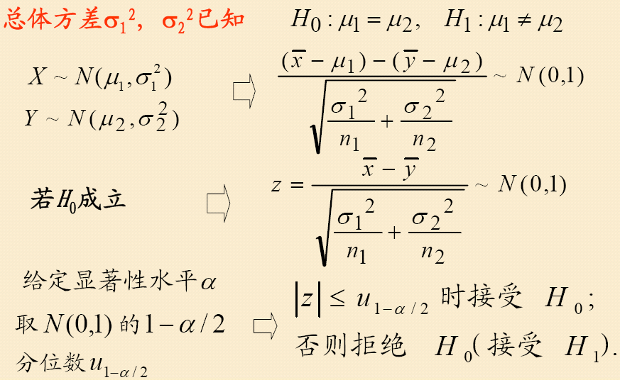
3、假设检验
两总体的假设检验——均值₁

Slide 28
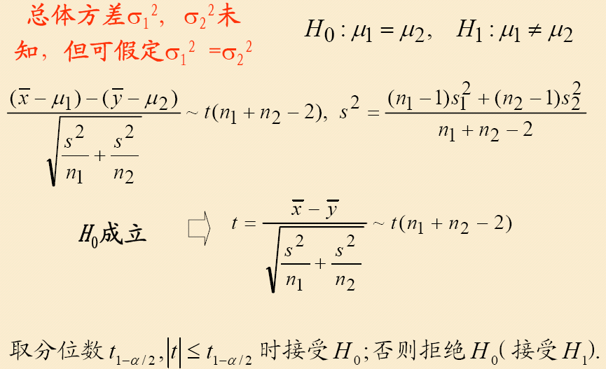
3、假设检验
两总体的假设检验——均值₂

Slide 29
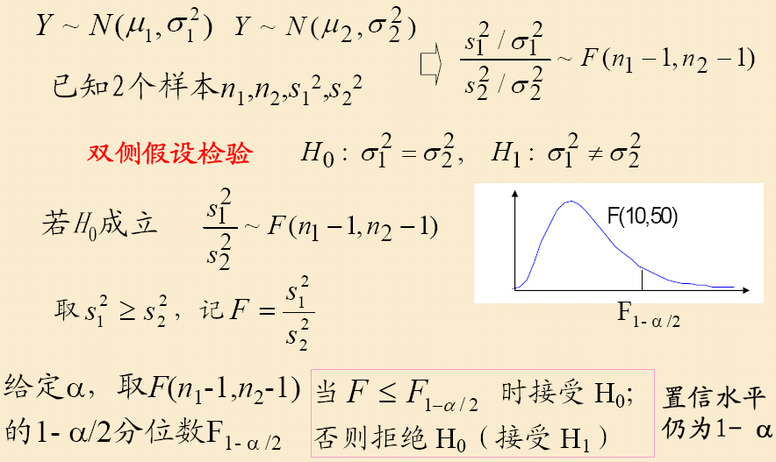
3、假设检验
两总体的假设检验——方差

Slide 30
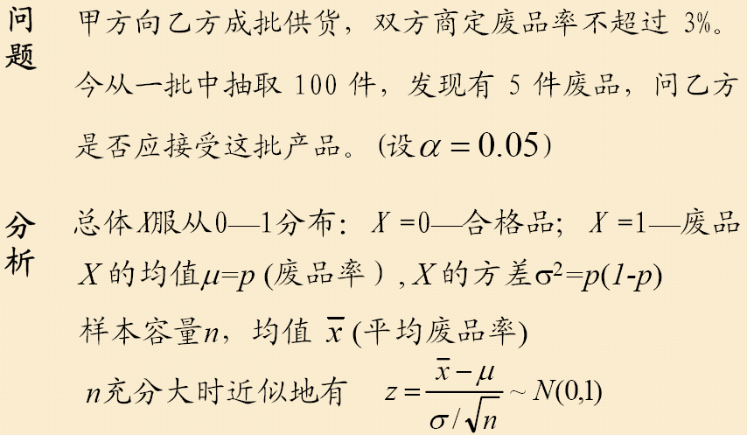
3、假设检验
0 – 1 分布总体均值的假设检验

Slide 31
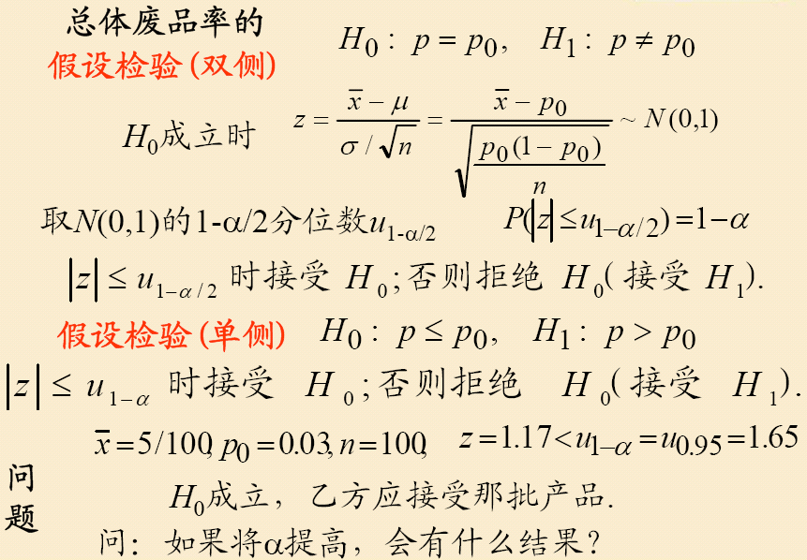
3、假设检验
0 – 1 分布总体均值的假设检验

Slide 32
3、假设检验
总体分布的正态性检验₁
1）Jarque-Bera检验
正态分布的偏度 g₁ = 0，峰度 g₂ = 3，对于一个样本算其 g₁
和 g₂，若样本来自正态总体，则 g₁ 和 g₂ 应分别在 0 和 3 附
近。基于这个思想，构造一个包含 g₁，g₂ 的χ ² 统计量。
2）Kolmogorov-Smirnov检验
通过样本的经验分布函数与给定分布函数的比较，推断该
样本是否来自给定分布函数的总体。该正态性检验只能做
标准正态检验。
3）Lilliefors检验
它将Kolmogorov-Smirnov检验改进用于一般的正态性检验。

Slide 33
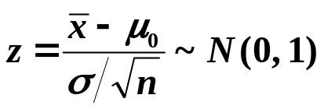
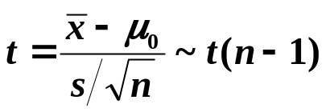
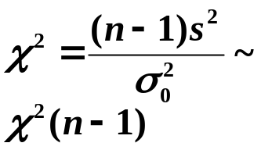
3、假设检验
假设检验的MATLAB实现
假设检验 |  | 统计量 | 检验规则 | MATLAB命令
单个总体均值(σ ²已知) | H₀: μ = μ₀ H₁: μ ≠ μ₀ |  | | z | ≤ u_{1–α/2} 接受 H₀ ( z 检验) | h = ztest(x,mu,sigma)
 |  |  |  | [h,sig,ci,zval] = ztest(x,mu,sigma, alpha,tail)
单个总体均值(σ ²未知) | H₀: μ = μ₀ H₁: μ ≠ μ₀ |  | | t | ≤ t_{1–α/2} 接受 H₀ ( t 检验) | h = ttest(x,mu)
 |  |  |  | [h,sig,ci,stat] = ttest(x,mu,alpha,tail)
单个总体方差 | H₀: σ ² = σ₀² H₁: σ ² ≠ σ₀² |  | χ ²_{α/2} ≤ χ ² ≤ χ ²_{1–α/2} 接受 H₀ | 无

Slide 34
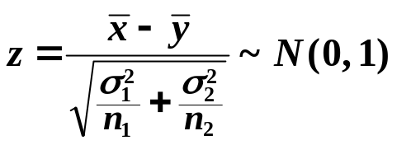
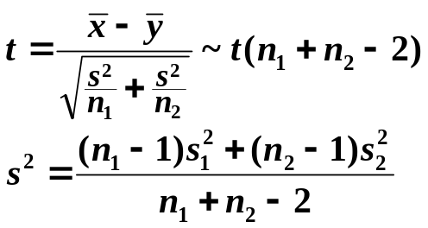
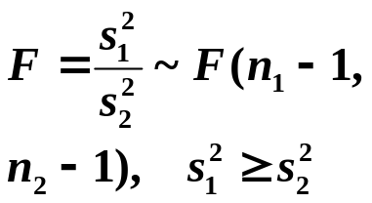
3、假设检验
假设检验的MATLAB实现
假设检验 |  | 统计量 | 检验规则 | MATLAB命令
两个总体均值(σ₁², σ₂²已知) | H₀: μ₁ = μ₂ H₁: μ₁ ≠ μ₂ |  | | z | ≤ u_{1–α/2} 接受 H₀ | 无
两个总体均值(σ₁² = σ₂²未知) | H₀: μ₁ = μ₂ H₁: μ₁ ≠ μ₂ |  | | t | ≤ t_{1–α/2} 接受 H₀ | h = ttest2(x,y)
 |  |  |  | [h,sig,ci,stat] = ttest2(x,y,alpha,tail)
两个总体方差 | H₀: σ₁² = σ₂² H₁: σ₁² ≠ σ₂² |  | F ≤ F_{1–α/2} 接受 H₀ | 无

Slide 35
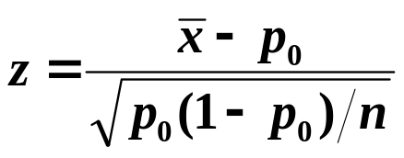
3、假设检验
假设检验的MATLAB实现
假设检验 |  | 统计量 | 检验规则 | MATLAB命令
0-1分布总体均值 | H₀: p = p₀ H₁: p ≠ p₀ |  | | z | ≤ u_{1–α/2} 接受 H₀ | 无
总体 分布 正态性 | H₀: 总体服从N( μ , σ ² ) | 略 | 略 | h = jbtest(x)
 |  |  |  | [h,p,jbstat,cv] = jbtest(x,alpha)
 | H₀: 总体服从N( μ , σ ² ) | 略 | 略 | h = kstest(x)
 |  |  |  | [h,p,ksstat,cv] = kstest(x,cdf,alpha,tail)
 | H₀: 总体服从N( μ , σ ² ) | 略 | 略 | h = lillietest(x)
 |  |  |  | [h,p,lstat,cv] = lillietest(x,alpha)

Slide 36
3、假设检验
MATLAB命令使用说明
输入参数 x 是样本 ( n 维数组)，mu 是 H₀ 中的μ₀，sigma 是
总体标准差 σ，alpha 是显著性水平α (缺省时设定为0.05)，
tail 是对双侧检验和两个单侧检验的标识，用备选假设 H₁
确定：H₁ 为μ ≠ μ₀ 时令 tail = 0 (可缺省)； H₁ 为μ > μ₀ 时令
令 tail = 1；H₁ 为μ < μ₀ 时令 tail = –1。
输出参数 h = 0 表示接受 H₀, h = 1 表示拒绝 H₀,
sig 标示对假设的接受和拒绝程度。
ci 给出置信区间，
zval 是样本统计量 z 的值。

Slide 37
3、假设检验
MATLAB命令使用 例12.1 _{p.288}
用 N(5, 1) 随机数产生 n = 100 的样本，分别在总体方差已知
和未知的情况下检验总体均值 μ = 5 与 μ = 5.25 (α = 0.05 )。
H₀ : μ = 5 ，H₁: μ ≠ 5 || H₀ : μ = 5.25 ，H₁: μ ≠ 5.25
x = normrnd(5,1,100,1);
m = mean(x),
[h0,sig0,ci0,z0] = ztest(x, 5, 1)
[h1,sig1,ci1,z1] = ztest(x, 5.25, 1)
[ht,sigt,cit] = ttest(x, 5)
[ht1,sigt1,cit1] = ttest(x, 5.25)
计算结果
m = 4.9323
[h0,sig0,ci0,z0] = 0 0.4984 4.7363 5.1283 -0.6770
[h1,sig1,ci1,z1] = 1 0.0015 4.7363 5.1283 -3.1770
[ht,sigt,cit] = 0 0.4903 4.7383 5.1263
[ht1,sigt1,cit1] = 1 0.0016 4.7383 5.1263
(1) 对 z 检验和 t 检验都接受了μ = 5 的假设
(2) H₀: μ = 5 下进行 z 检验, 样本统计量 z = -0.6770, 显著性
sig = 0.4984, μ 的区间估计为[ 4.7363, 5.1283 ]

Slide 38
3、假设检验
MATLAB命令使用 例12.2 _{p289}
用 N(5, 1) 随机数产生 n = 100 的样本，在总体方差未知的情
况下分别取 α = 0.05 和 α = 0.01 检验总体均值 μ ≥ 5.2。
H₀ ： μ ≥ 5.2 ，H₁：μ < 5.2
x = normrnd(5,1,100,1);
m = mean(x),
[h1,sig1,ci1] = ttest(x,5.2,0.05,-1)
[h2,sig2,ci2] = ttest(x,5.2,0.01,-1)
计算结果
m = 5.0111,
[h1,sig1,ci1] = 1 0.0343 -Inf 5.1815
[h2,sig2,ci2] = 0 0.0343 -Inf 5.2537
可知在α = 0.05 下拒绝 H₀ (此时sig1 < α )， μ 的区间估计
(–∞, 5.1815 ] 不包含5.2；而在α = 0.01 下接受 H₀ ( 此时
sig2 > α )， μ 的区间估计 (–∞, 5.2537 ] 包含 5.2。

Slide 39
3、假设检验
MATLAB命令使用 例11.3 _{p277}
分别用 N(5, 1) 和 N(5.2, 0.8² ) 产生 n = 100 的样本, 分别在两
个总体标准差已知和未知的情况下检验H₀: μ₁ = μ₂ (α = 0.05)
需先编写 ztest2.m _{(我编写的与教材不同，输出有4个，输入后2个可省略)}
x = normrnd(5, 1, 100,1);
y = normrnd(5.2,0.8,100,1);
[hz,sigz,ciz,statz] = ztest2(x,y,1,0.8)
[ht,sigt, cit,statt] = ttest2(x,y)
结果分析：多数运行结果中接受 H₀

Slide 40
4、示例求解与分析
示例 1(续)：学生身高的变化
问题2：已知 20 年前同一所学校同龄男生的平均身高为
168 cm，现在学生的身高是否有显著变化。
需检验 H₀: μ = 168; H₁: μ ≠ 168 (α = 0.05)
先对数据作正态性检验
问题3：要求由收集的城市和中学的数据回答，两地区同
龄男生的身高是否有显著差异。
x = [170.1 ... 172.2];
[h1 sig1 jbstat cv1] = jbtest(x)
[h2 sig2 listat cv2] = lillietest(x)
[h3, sig3, ci3, tstat3] = ttest(x,168)
y = [166.3 ... 167.3];
[h4, sig4, ci4, tstat4] = ttest2(x, y)
exC41_实例1.m

Slide 41
示例 2(续)：吸烟对血压的影响
测量了吸烟组 (66人) 和不吸烟组 (62人) 两组人群的 6 项
血压指标
 | 吸烟组 均值 | 吸烟组 标准差 | 不吸烟组 均值 | 不吸烟组 标准差
24hSBP(mmHg) | 119.35 | 10.77 | 114.79 | 8.28
24hDBP(mmHg) | 76.83 | 8.45 | 72.87 | 6.20
dSBP(mmHg) | 122.7 | 11.36 | 117.6 | 8.71
dDBP(mmHg) | 79.52 | 8.75 | 75.44 | 6.8
nSBP(mmHg) | 109.95 | 10.78 | 107.1 | 10.11
nDBP(mmHg) | 69.35 | 8.60 | 65.84 | 7.03
两个总体均值的假设检验
H₀: μ₁ = μ₂ H₁: μ₁ ≠ μ₂

Slide 42
示例2(续)：吸烟对血压的影响----自定义检验函数
function
[h,sig]=pttest2(xbar,ybar,s1,s2,m,n,alpha,tail)
spower=((m-1)*s1^2+(n-1)*s2^2)/(m+n-2);
t=(xbar-ybar)/sqrt(spower/m+ spower/n);
if tail==0
a=tinv(1-alpha/2,m+n-2);
sig =2*(1-tcdf(abs(t),m+n-2));
if abs(t)<=a
h=0;
else
h=1;
end
end
if tail==1
a=tinv(1-alpha,m+n-2);
sig =1-tcdf(t,m+n-2);
if t<=a
h=0;
else
h=1;
end
end
if tail==-1
a=tinv(alpha,m+n-2);
sig =tcdf(t,m+n-2);
if t>=a
h=0;
else
h=1;
end
end
exC42_实例2.m

Slide 43
示例2：吸烟对血压的影响
计算结果(α = 0.05) ：
 | h | sig | 接受或拒绝 H₀
24hSBP(mmHg) | 1 | 0.0085097 | 拒绝
24hDBP(mmHg) | 1 | 0.0031860 | 拒绝
dSBP(mmHg) | 1 | 0.0053064 | 拒绝
dDBP(mmHg) | 1 | 0.0039950 | 拒绝
nSBP(mmHg) | 0 | 0.1259695 | 接受
nDBP(mmHg) | 1 | 0.0130273 | 拒绝
除夜间 (10Pm-6Am) 平均收缩压 (nSBP) 外，其余 5 项指
标都拒绝了 H₀，于是综合起来可以认为，吸烟对血压的
影响显著。

Slide 44
示例3：加油站合同制定问题
某加油站 (乙方) 以含硫量不超过 0.08%的标准决定是否接受炼
油厂 (甲方) 提供的一批汽油。双方商定每批抽检10 辆车, 现得
到了一批10个含硫量数据：
0.0864 0.0744 0.0864 0.0752 0.0760
0.0954 0.0936 0.1016 0.0800 0.0880(%)
1) 只根据这些数据推断乙方是否应接受该批汽油; 如果甲方是可靠的供货商,
并且对产品的稳定性提供了进一步的信息，乙方对应的策略有什么变化？
需要检验假设 H₀ ： μ ≤ μ₀ = 0.08 ，H₁：μ > μ₀ = 0.08
① 显著性水平α = 0.05，方差未知的情况下
x = [0.0864 ……0.0880]; % 10个含硫量数据
xbar = mean(x); % 样本均值
[h,sig]=ttest(x,0.08,0.05,1) % t(单侧)检验
计算结果：
[h, sig]= 1 0.0424
拒绝原假设 H₀

Slide 45
示例3：加油站合同制定问题
1) H₀ : μ ≤ 0.08 ，H₁: μ > 0.08
② 显著性水平α = 0.05，标准差为σ = 0.01
[h, sig] = ztest(x,0.08,0.01,0.05,1) % z(单侧)检验
计算结果：[h, sig] = 1 0.0357
拒绝原假设，乙方不接受该批汽油。
exC43_实例3.m
③ 显著性水平α = 0.05，标准差为σ = 0.015
[h, sig] = ztest(x,0.08,0.015,0.05,1) % z(单侧)检验
计算结果：[h, sig] = 0 0.1157 ; 乙方接受该批汽油
分析：由于数据量较小(10个)，产生了随机性较大。生产的稳
定性在接受和拒绝的决策中起非常重要的作用。如果生产稳定
(标准差为σ = 0.01)，出现这样的数据是不能接受的。生产稳定
性略差，则由于随机性的原因，认为这样的结果可以接受。

Slide 46
示例3：加油站合同制定问题
1) H₀ : μ ≤ 0.08 ，H₁: μ > 0.08
④ 若对甲方产品的信任度很高，不妨将显著性水平由
α = 0.05 改为 α = 0.01， 重新计算。
[h, sig] = ttest(x,0.08,0.01,1) % t(单侧)检验
同一个样本用于同样的假设检验，在不同的显著性水平
α 下会得到不同的结论。
如何恰当地选取α ？因为α 是原本成立的 H₀ 被错误地拒绝
的概率，而在假设检验中原假设 H₀ 一般是受保护的，不轻
易拒绝它，所以α 一般取得很小, 并且 H₀ 越可靠, α 越小。
在上面的问题中甲方一向信誉很好，减小α 是合适的。

Slide 47
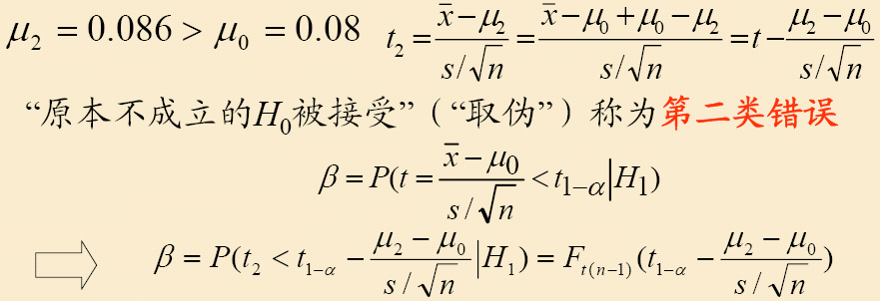
示例3：加油站合同制定问题
2) 现乙方与一新炼油厂(丙方)谈判，如沿用与甲方订的合
同, 会有什么后果 (风闻丙方有用含硫量 0.086% 的汽油顶
替合格品的前科）。
检验假设 H₀ ： μ ≤ μ₀ = 0.08 ，H₁：μ > μ₀ = 0.08
检验规则
t = ≤ t_{1–α/2} 时 接受

Slide 48

示例3：加油站合同制定问题
β
α
t₂
0(μ₀)
t_{1- α}
0(μ₁)
t
t_{β}
α↓ → t_{1- α} ↑, t_{β} ↑ → β ↑
显著性水平 α | 0.01 | 0.05 | 0.1 | 0.2 | 0.3
第二类错误 β | 0.7733 | 0.4211 | 0.2644 | 0.1390 | 0.0846

Slide 49
假设检验中的两类错误
第一类错误“弃真”——本应接受的 H₀ 被拒绝, 概率 α
第二类错误“取伪”——本应拒绝的 H₀ 被接受, 概率 β
当样本容量一定时，二者矛盾： α 减小导致 β 增加.
通常 α 选得较小(0.05,0.01), β 则较大(具体数值取决于μ₂ ).
原假设 H₀ 和备选假设 H₁ 是不平等的：
人们保护、偏爱 H₀；“歧视” H₁。
实际问题中选择什么样 H₀ 的是重要的

Slide 50
实验练习
实验目的
1．掌握参数估计和假设检验的基本理论模型与分类
2．根据问题的要求建立模型
3．对已经确定的模型，确定参数、使用MATLAB求解
实验内容
老师课上布置

